Slide 1


TEMUAN HASIL AUDIT MUTU INTERNAL 2025
UPPS & PRODI DI LINGKUNGAN
FAKULTAS PETERNAKAN UNIVERSITAS UDAYANA
JUMAT, 10 OKTOBER 2025
RAPAT TINJAUAN MANAJEMEN 2025
Oleh:
TIM UP3M FAPET UNUD

Slide 2

RAPAT TINJAUAN MANAJEMEN 2025
DATA e-AMI PRODI di Lingkungan Fapet UNUD 2025
file e-AMI PS. Peternakan (S1) - 2025: https://docs.google.com/spreadsheets/d/1-NrXjBBG8O0z_aqhVurXMWZzQLDAd07z/edit?usp=drive_link&ouid=101808252405301974544&rtpof=true&sd=true
2. file e-AMI PS. Ilmu Peternakan (S2) – 2025: https://docs.google.com/spreadsheets/d/1pe9xtQtS0aFmoDHWrUrrNUF0uJxdey59/edit?usp=drive_link&ouid=101808252405301974544&rtpof=true&sd=true
3. file e-AMI PS. Ilmu Peternakan (S3) – 2025: https://docs.google.com/spreadsheets/d/17Dz2bQdvTExZ7PNGWeVXn6YbO_anAjbG/edit?usp=sharing&ouid=101808252405301974544&rtpof=true&sd=true

Slide 3
TEMUAN AUDIT MUTU INTERNAL UPPS & PS. FAPET UNUD 2025
TEMUAN AUDIT MUTU INTERNAL UPPS & PS. FAPET UNUD 2025
Hasil Audit UPPS
Kriteria 1.1 Kesesuaian VMTS : Belum ada SOP Penyusunandan Peninjauan VMTS (OB - UPPS)
Kriteria 1.2. Mekanisme pelibatan stakeholder dlm VTMS: Tidak ada bukti implementasi danm tindaklanjut dari VTMS (UPPS) (OB-3 bulan – UPPS)
Kriteria 1.3. Mekanisme pelibatan stakeholder dlm VTMS: Tidak ada Indikator ketercapaian VTMS (UPPS) (OB-3 bulan – UPPS)

Slide 4
TEMUAN AUDIT MUTU INTERNAL UPPS & PS. FAPET UNUD 2025
PS. S1 Peternakan – AMI 2025
Catatan kecil untuk melengkapi data-dokumen dukung
PS. S2 Peternakan – AMI 2025
Kriteria 1.2. Keterlibatan stakeholder thd VTMS: Pada Spesifikasi prodi blum ada matriks hub. MK – CPL (OB – 2 bulan – Prodi)
Kriteria 9.13. Keberhasilan Studi Magister: Rekap perhitungan keberhasilan prodi perlu ditambahkan dengam Angkatan 2019-2020 (OB – 3 Bln - Prodi)
Catatan: terkait dokumen-data perlu dilengkapi
PS. S3 Peternakan 2025 – AMI 2025
Kriteria 9: Data masih menjadi satu sehingga perlu dipisahkan per point kriteria (OB – 3 Bln - Prodi)

Slide 5

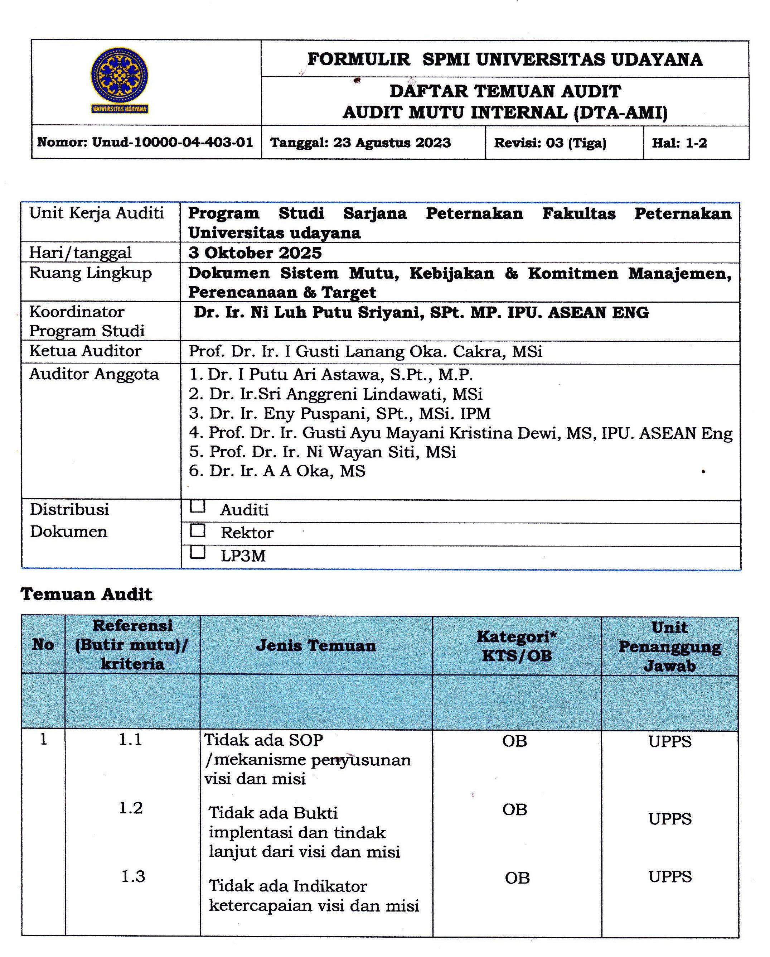
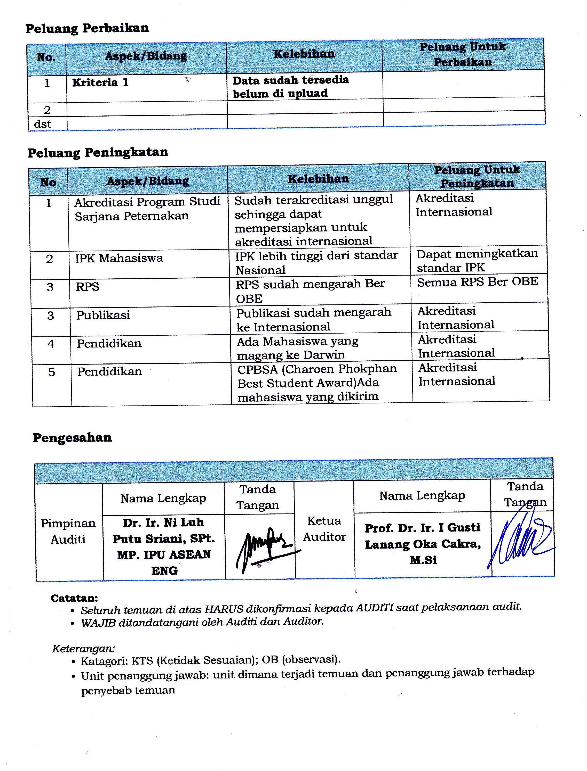
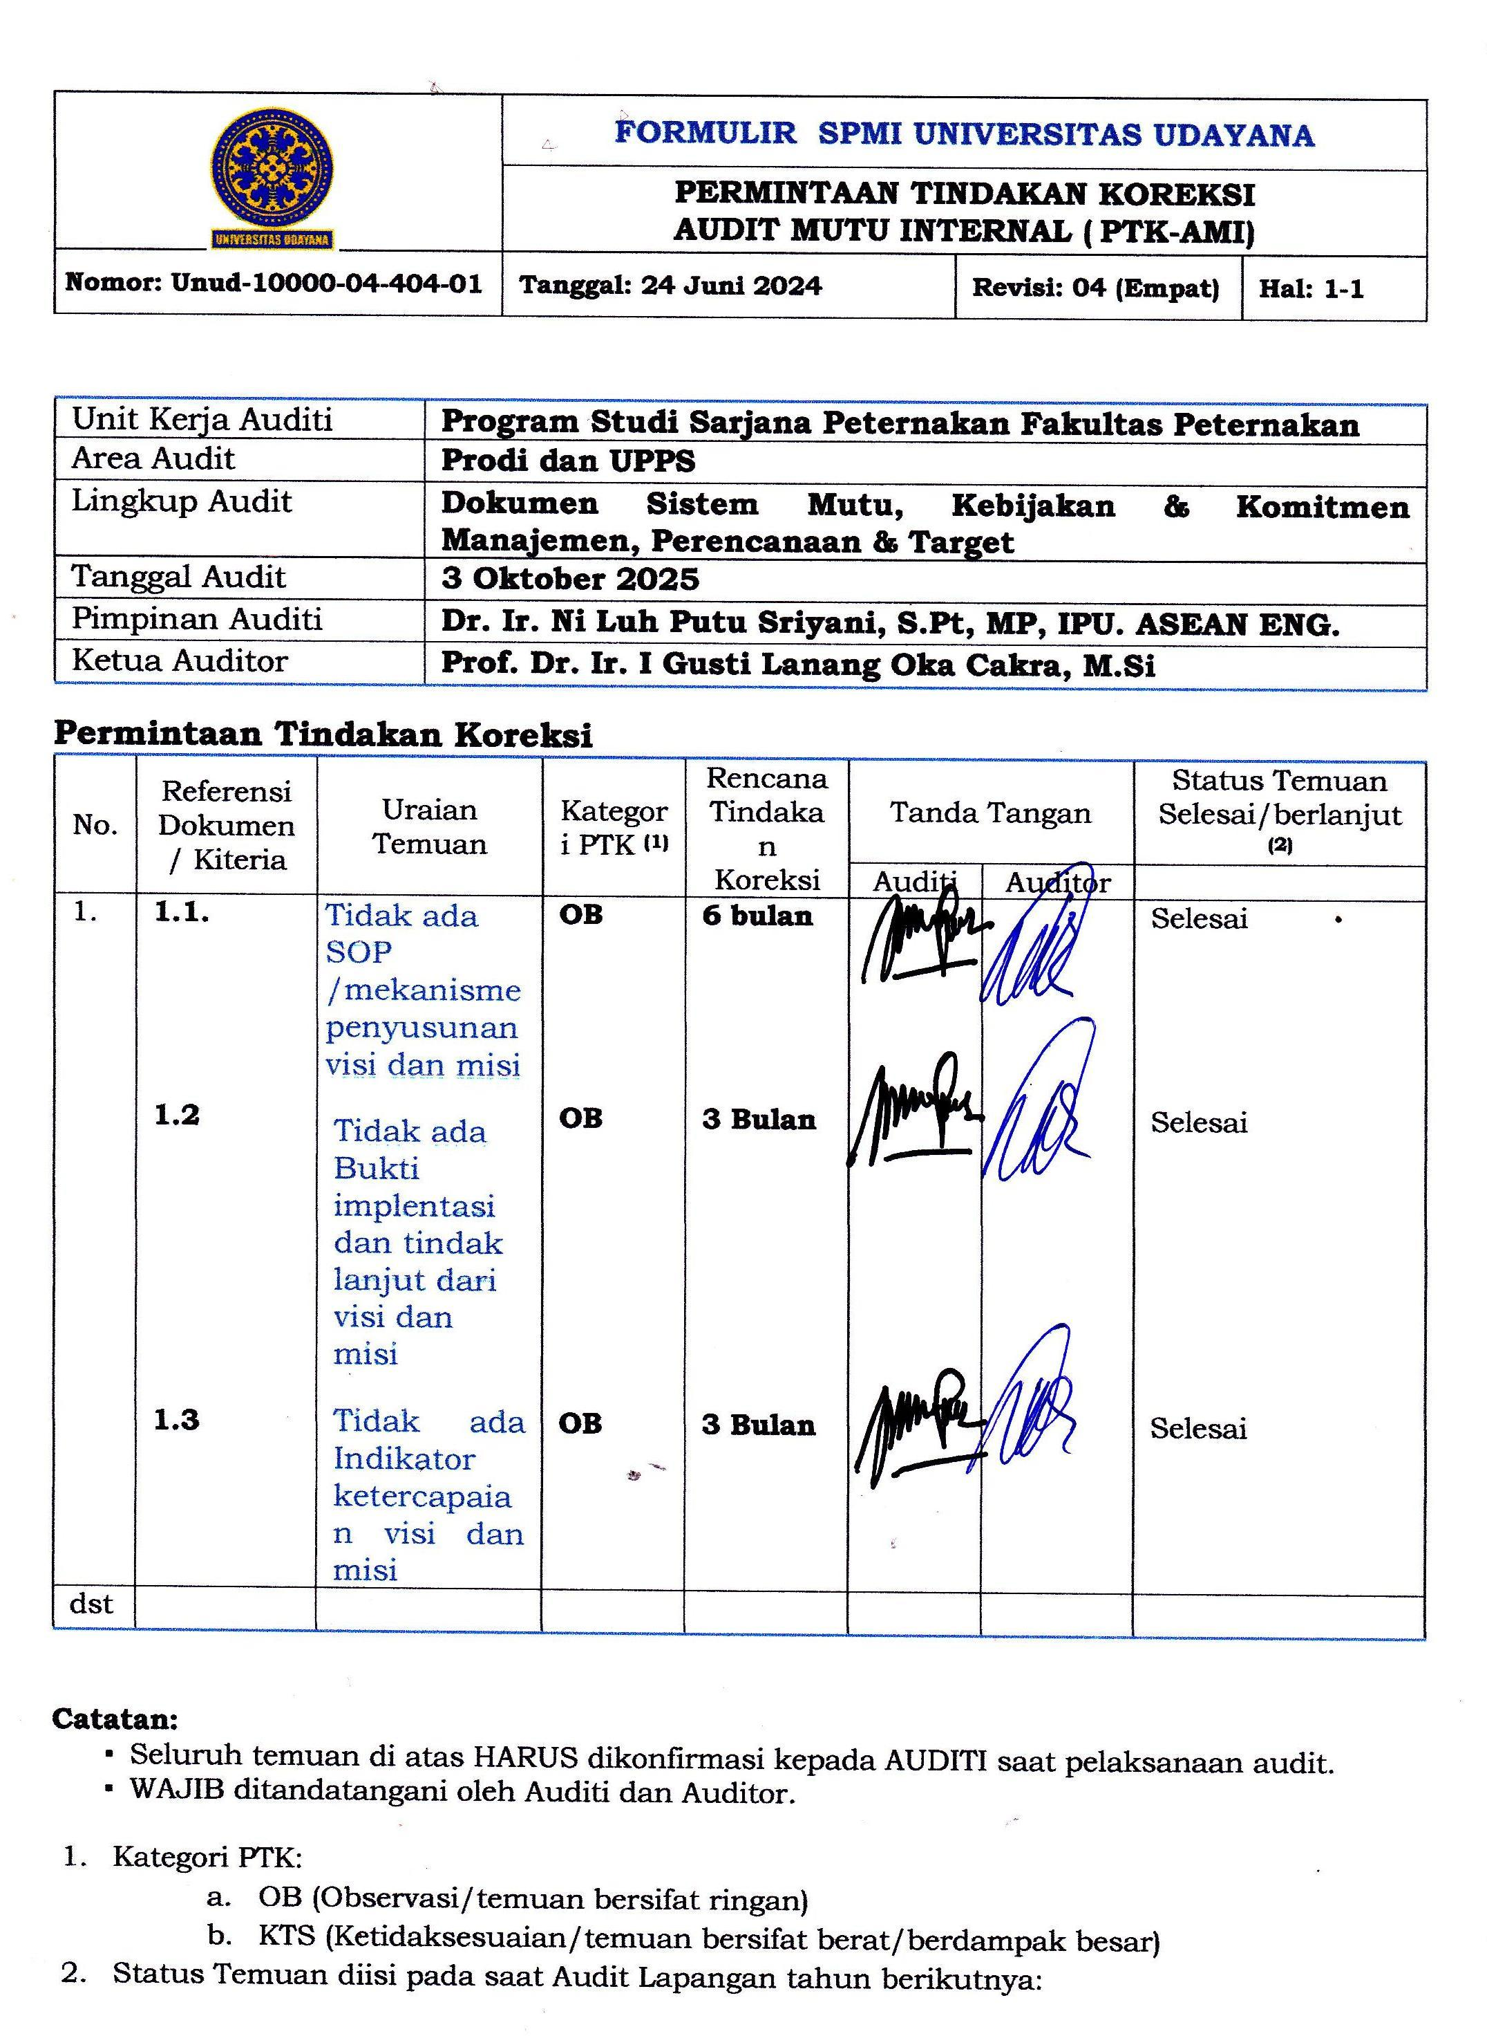
DTA - PTK PS. S1 Peternakan

Slide 6
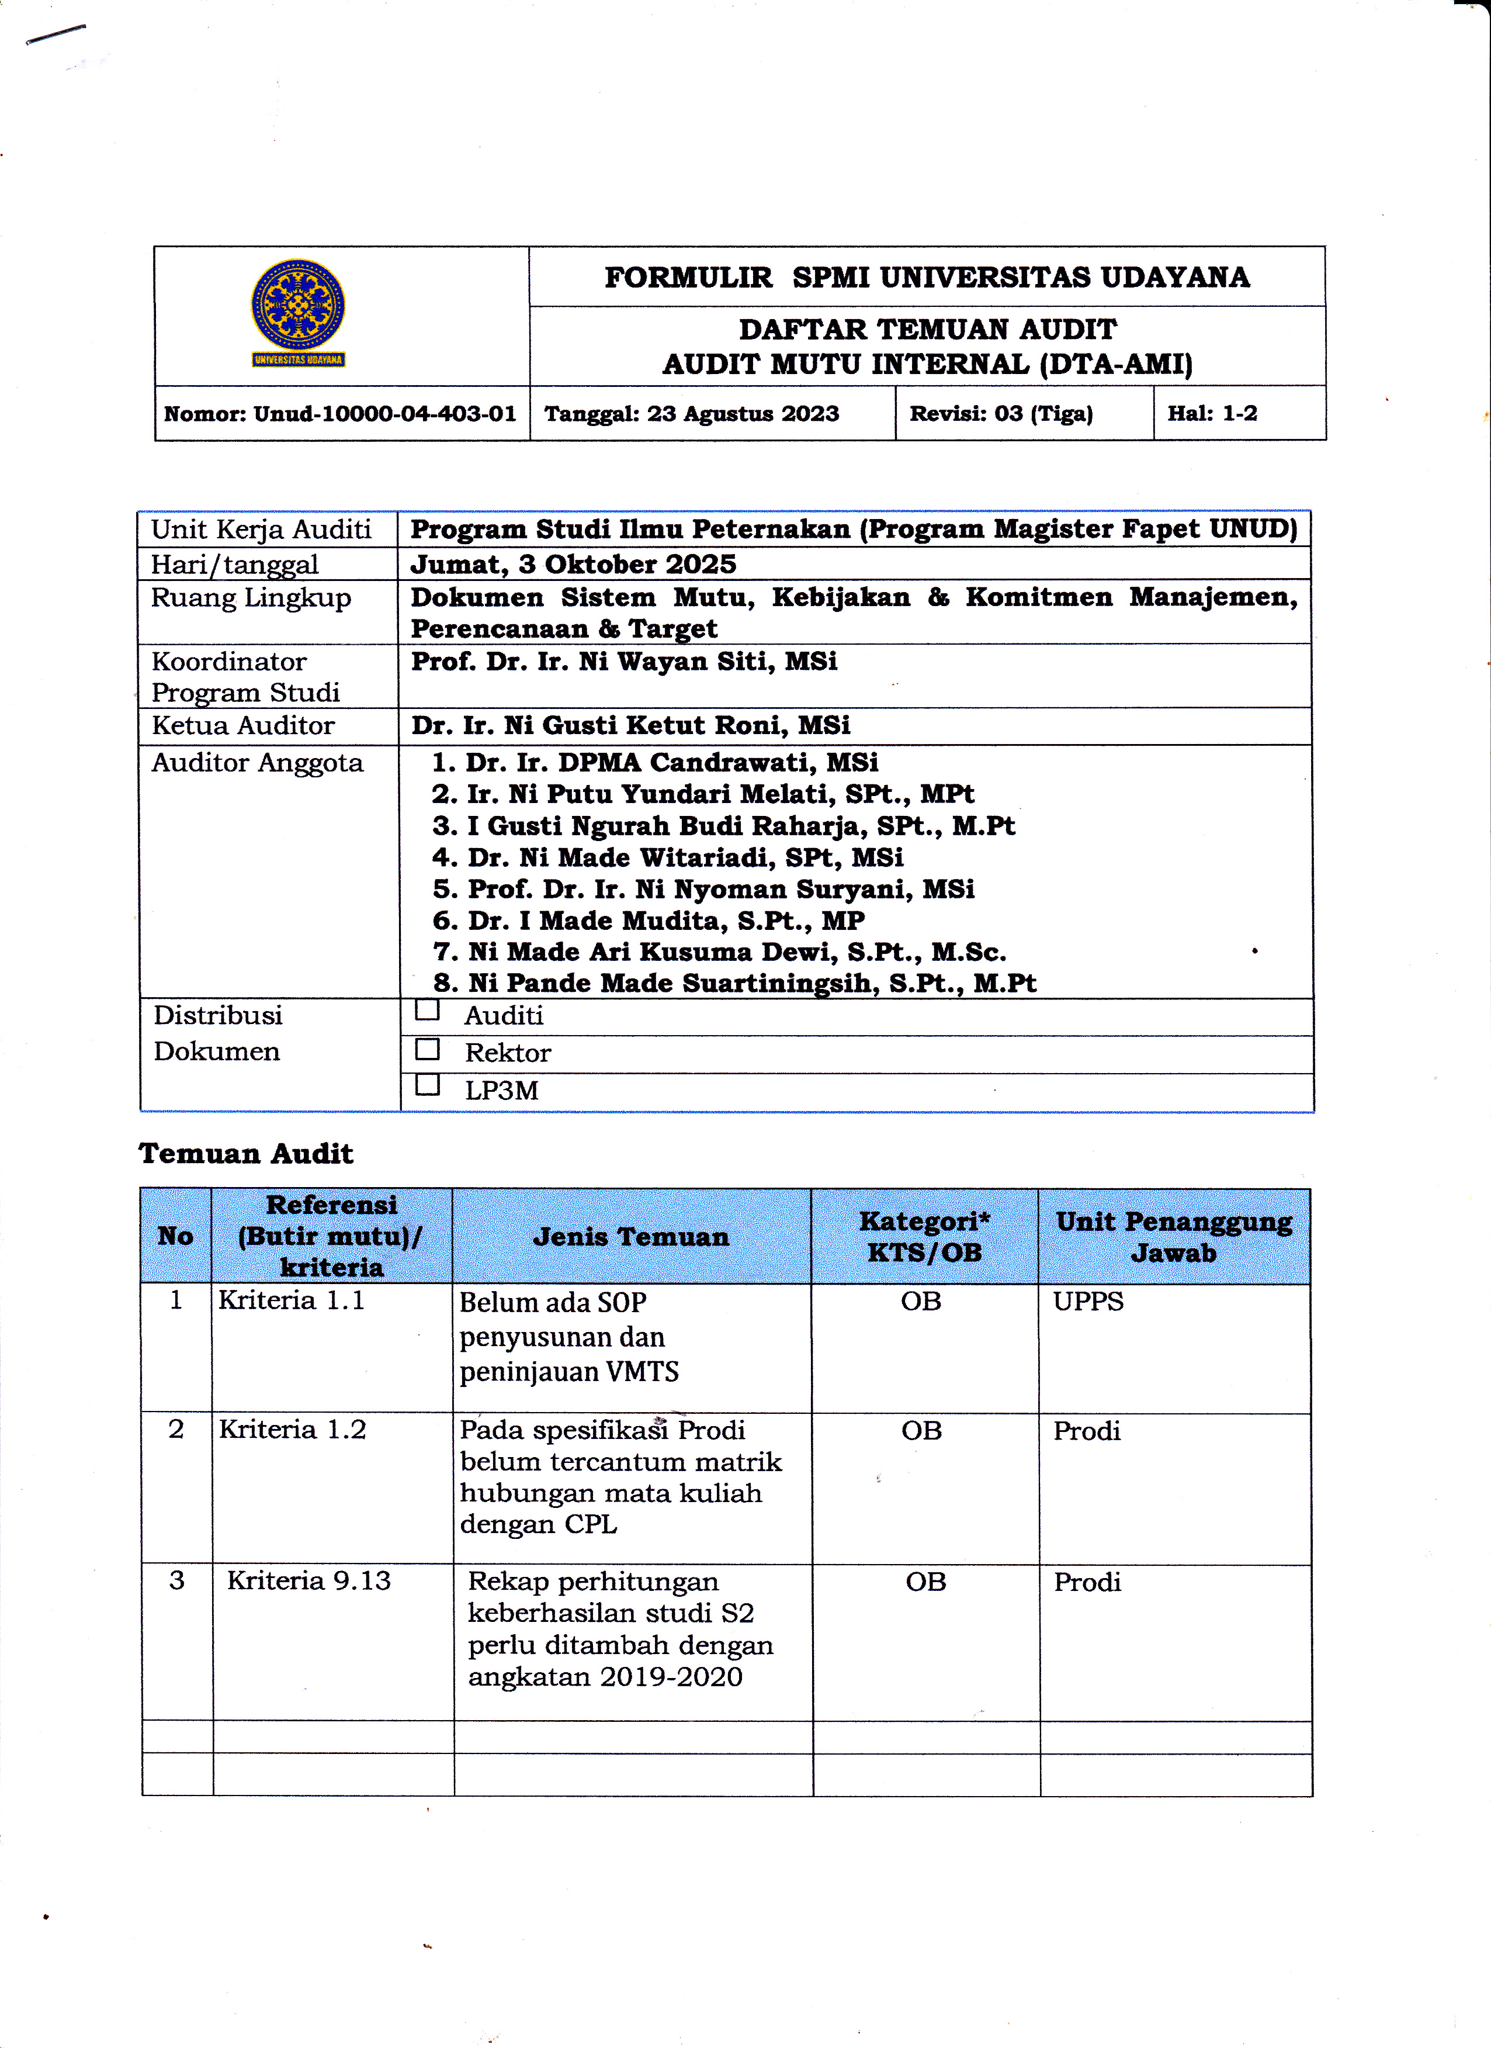
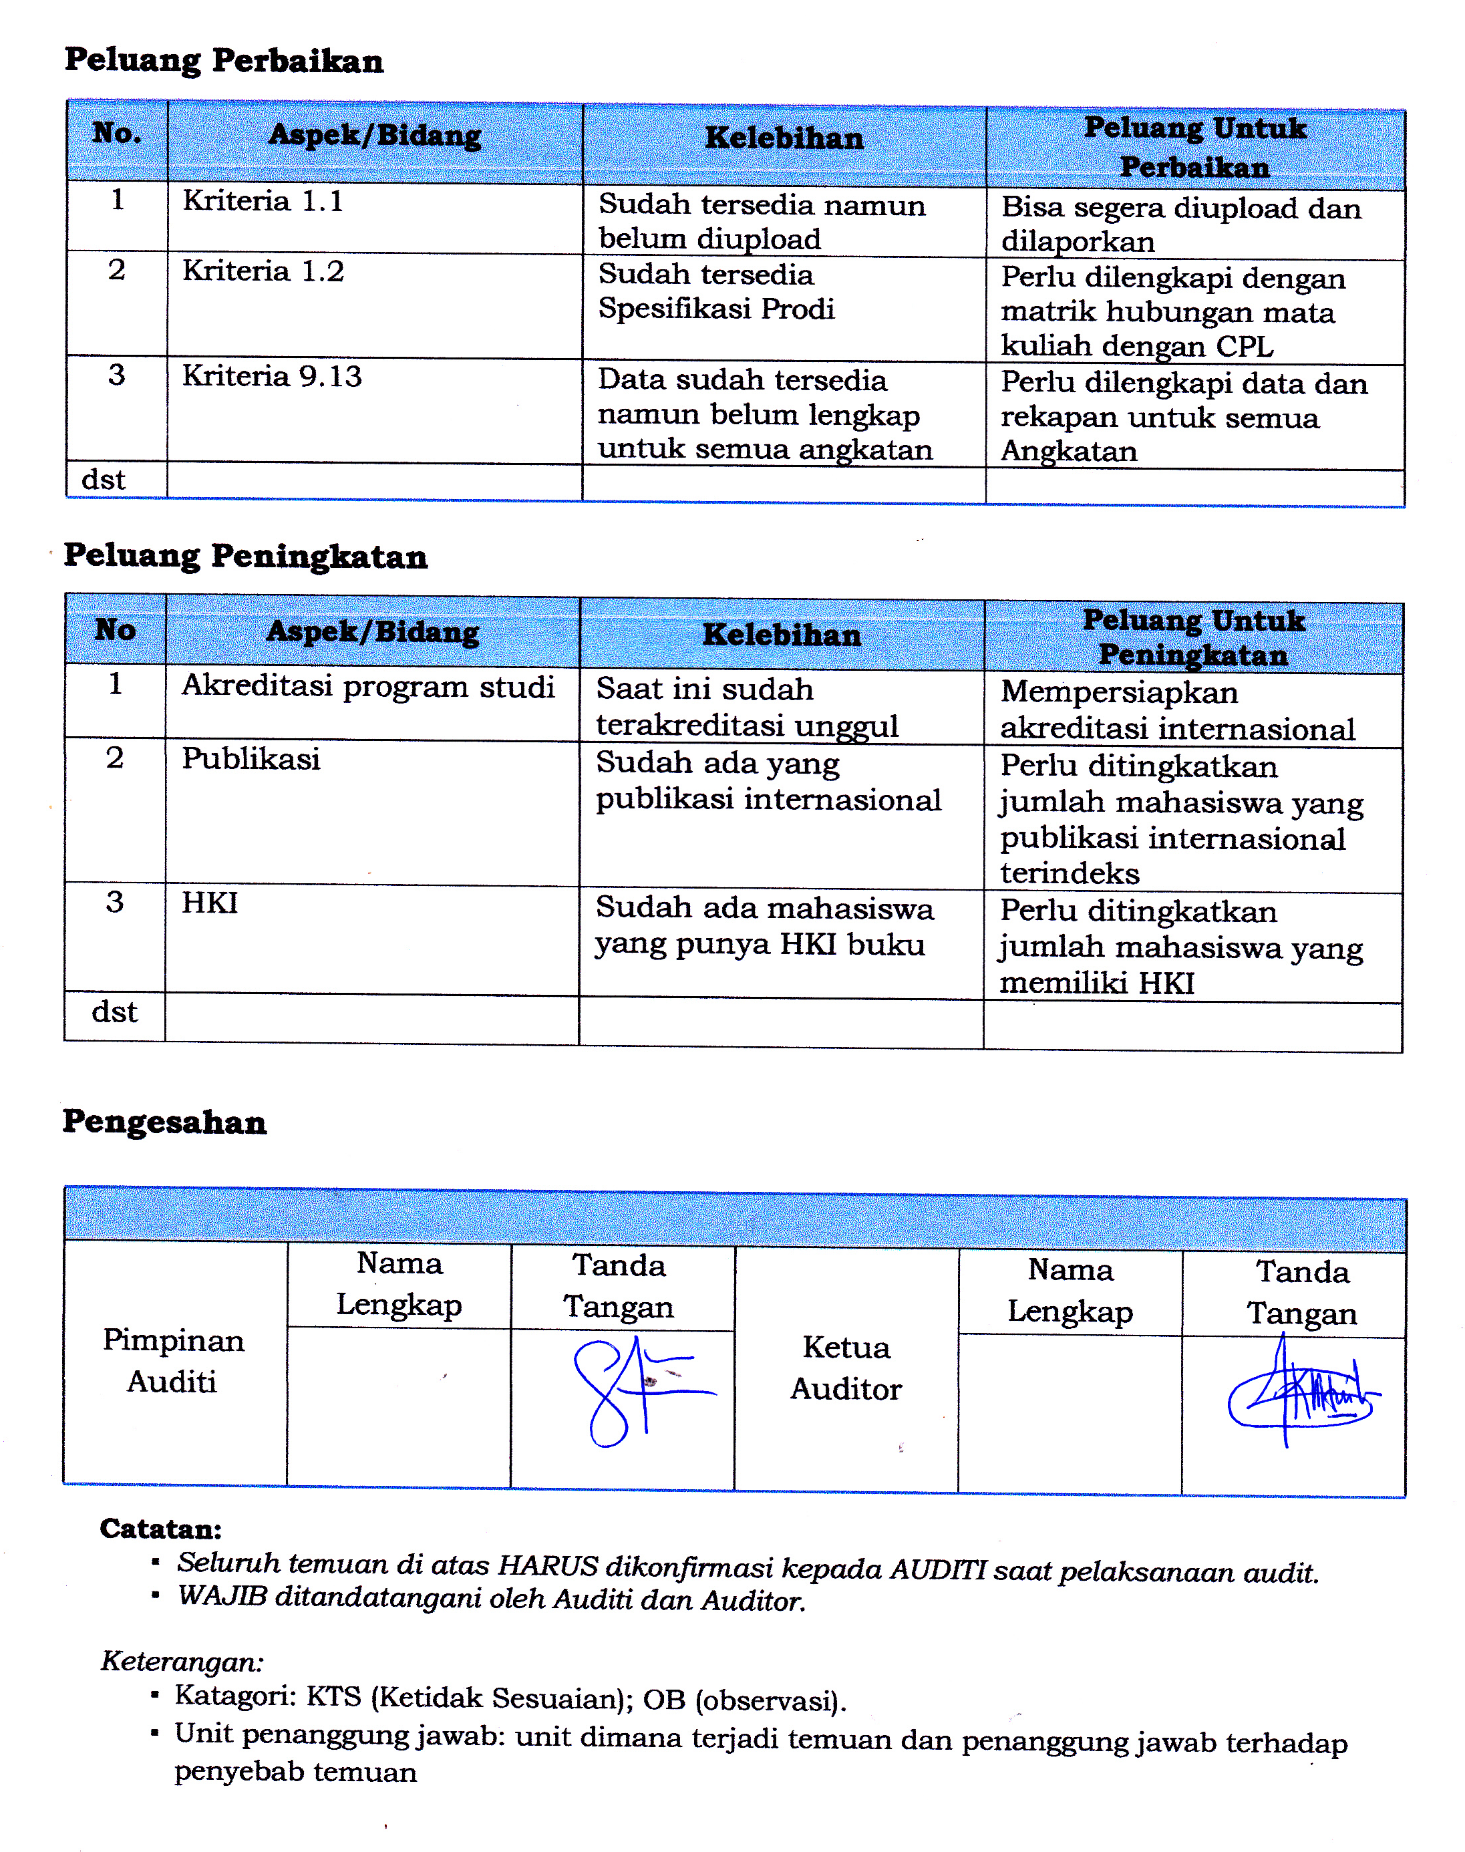
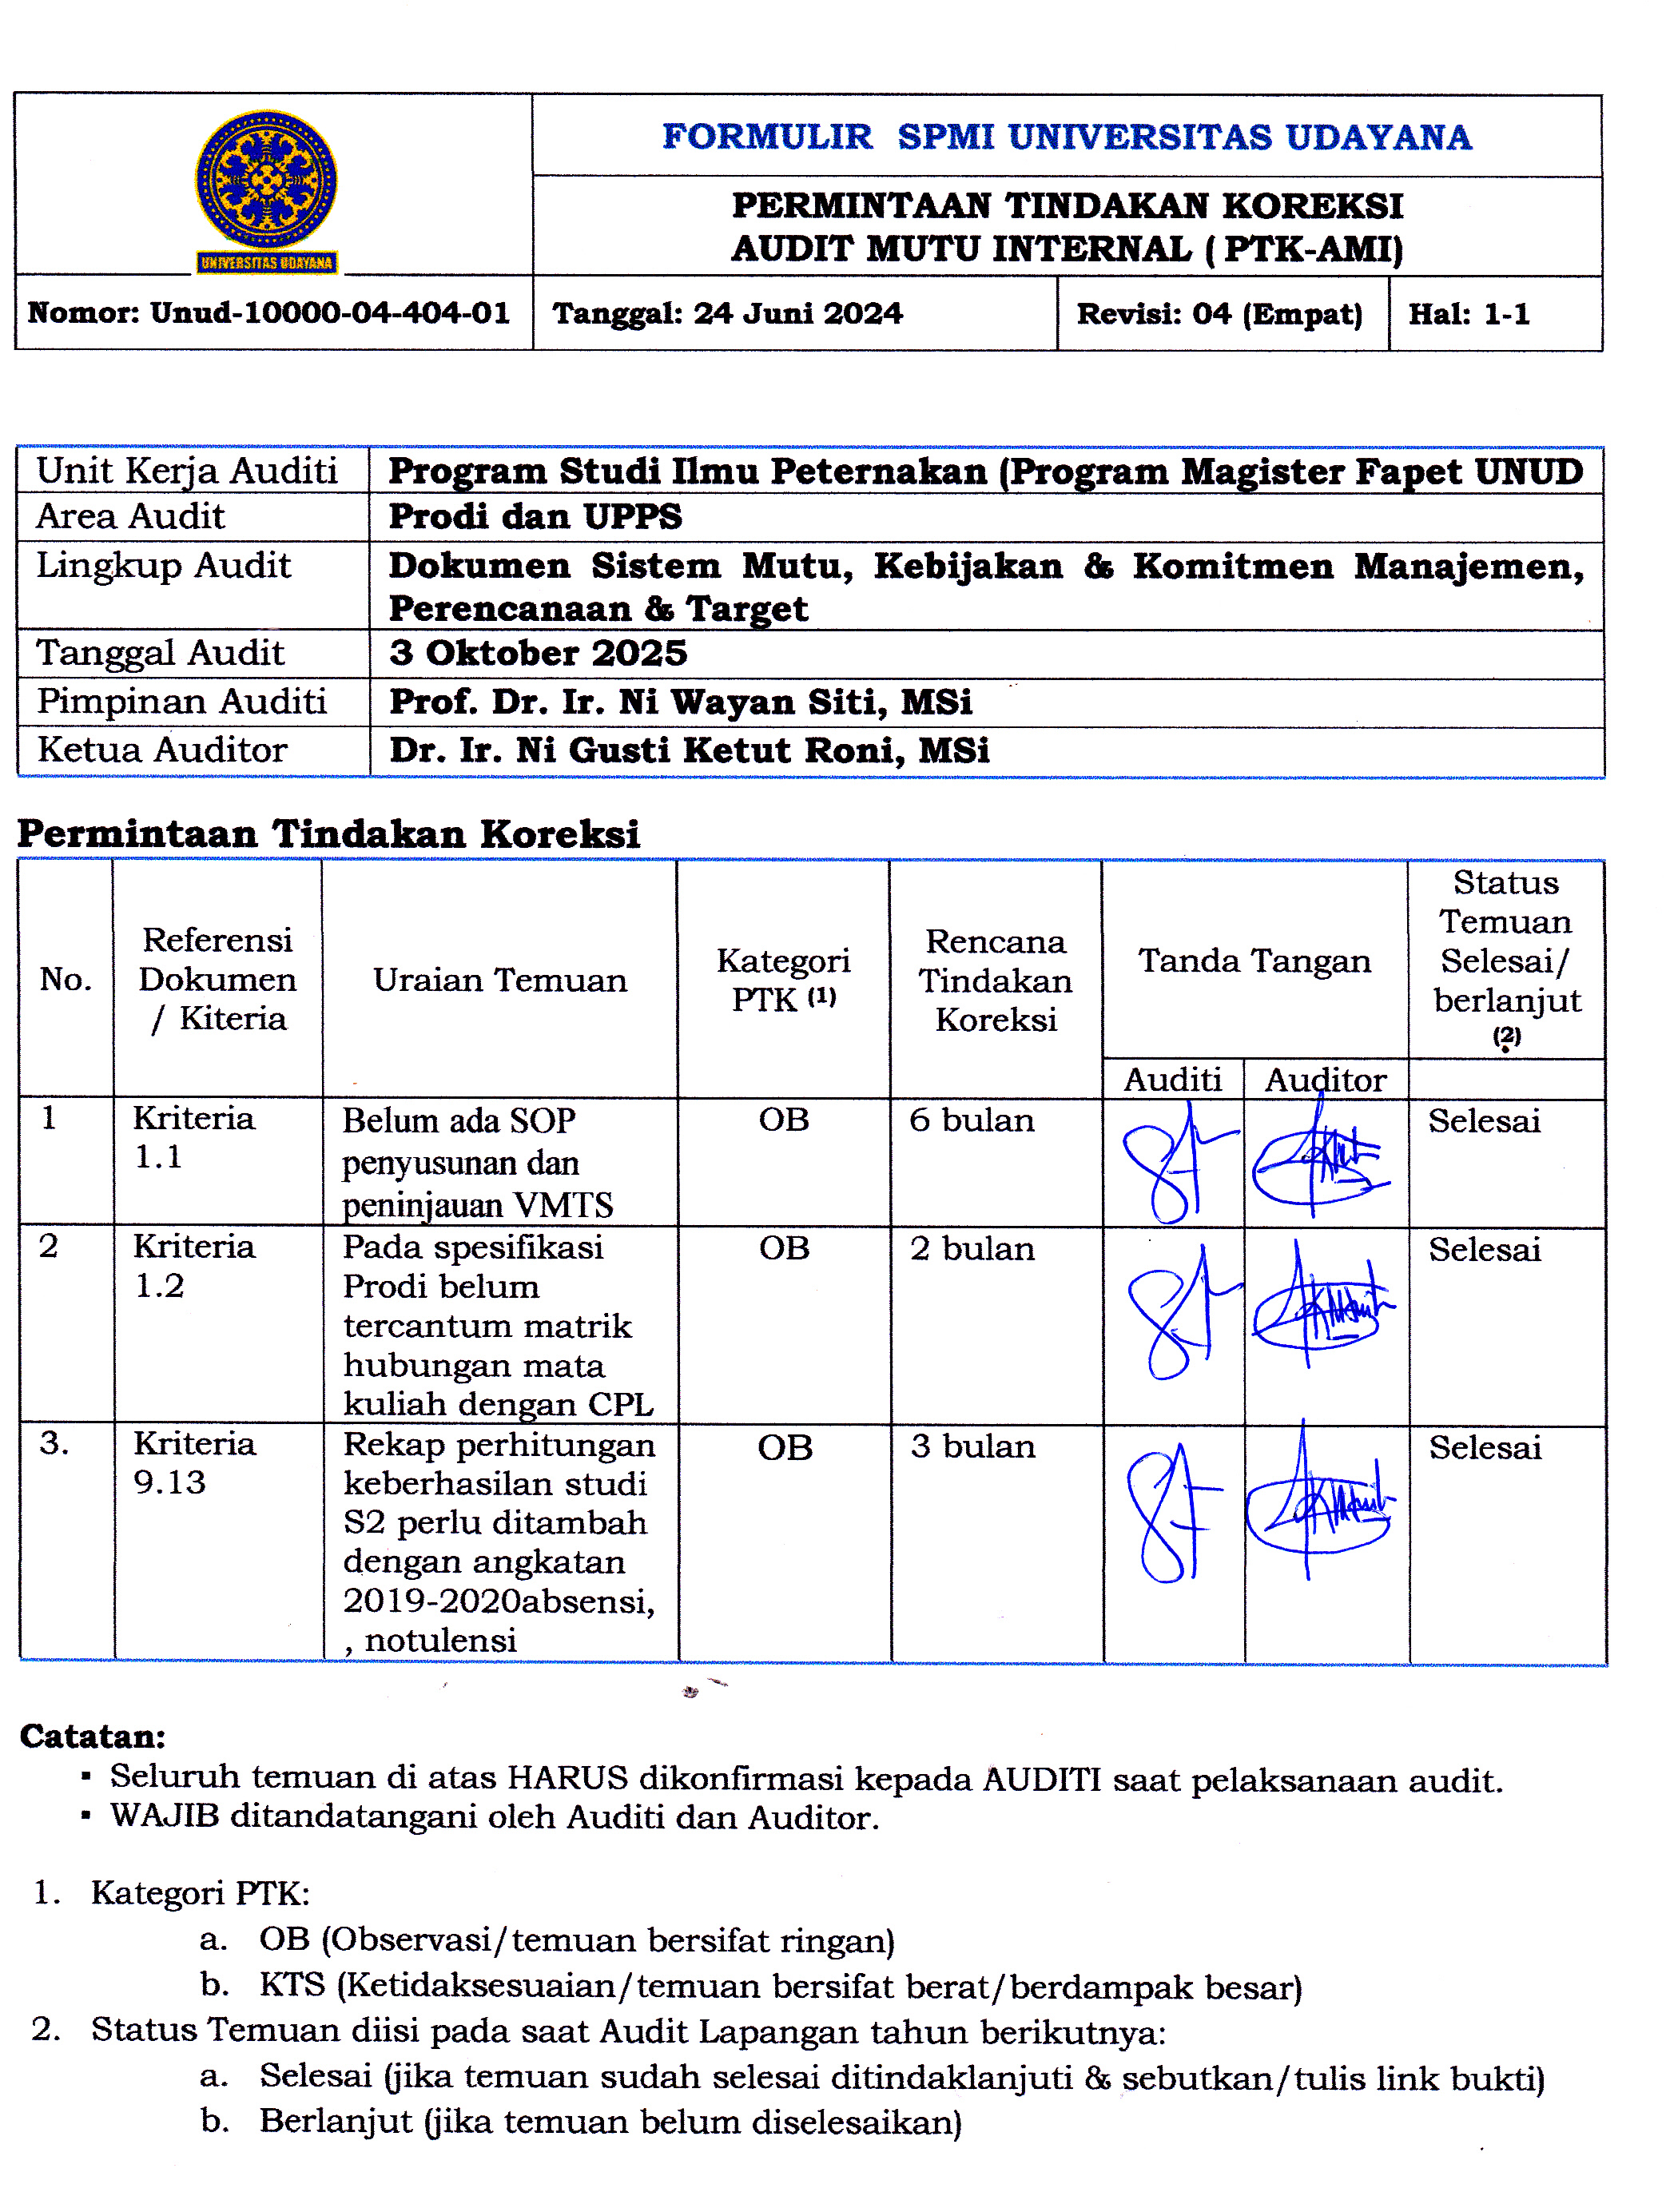
DTA PS. S2 Ilmu Peternakan

Slide 7
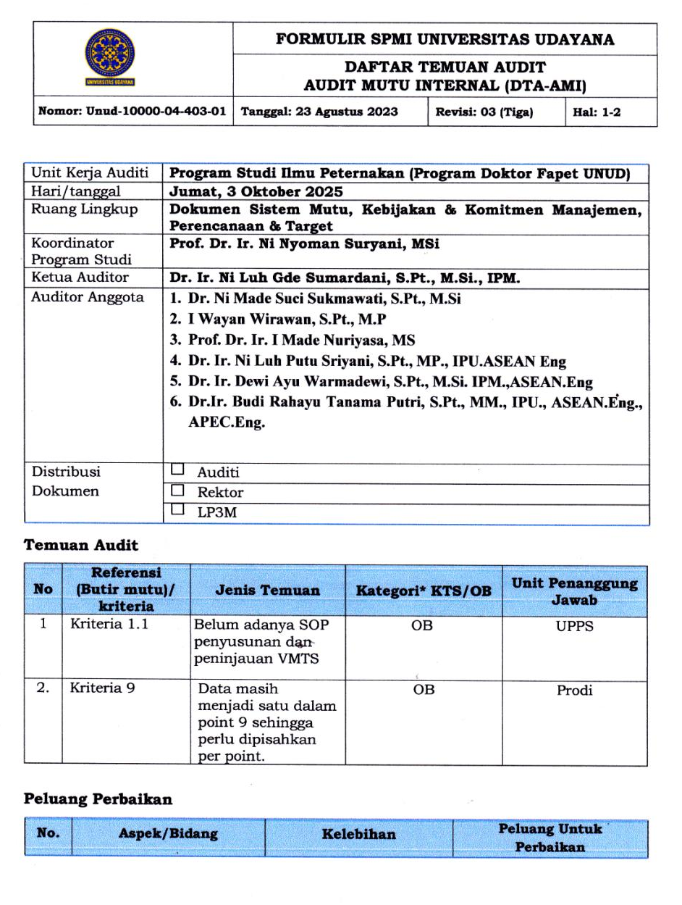
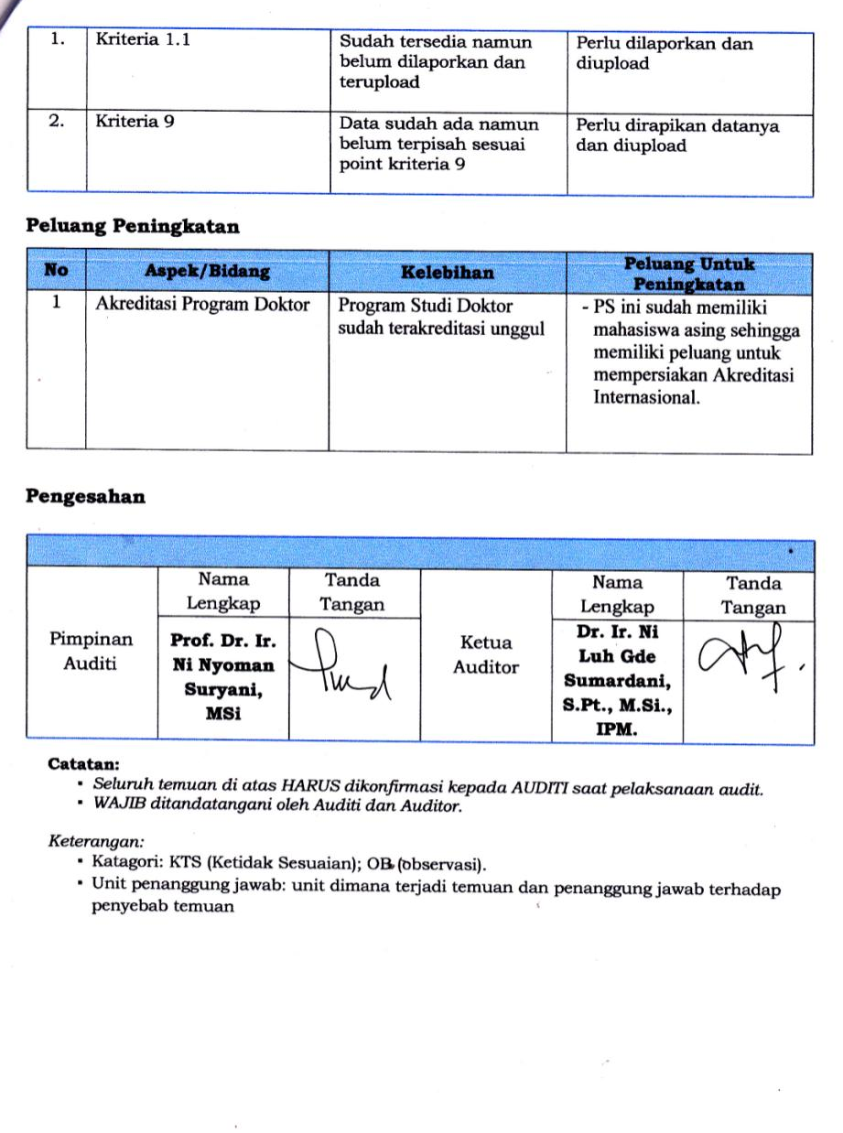
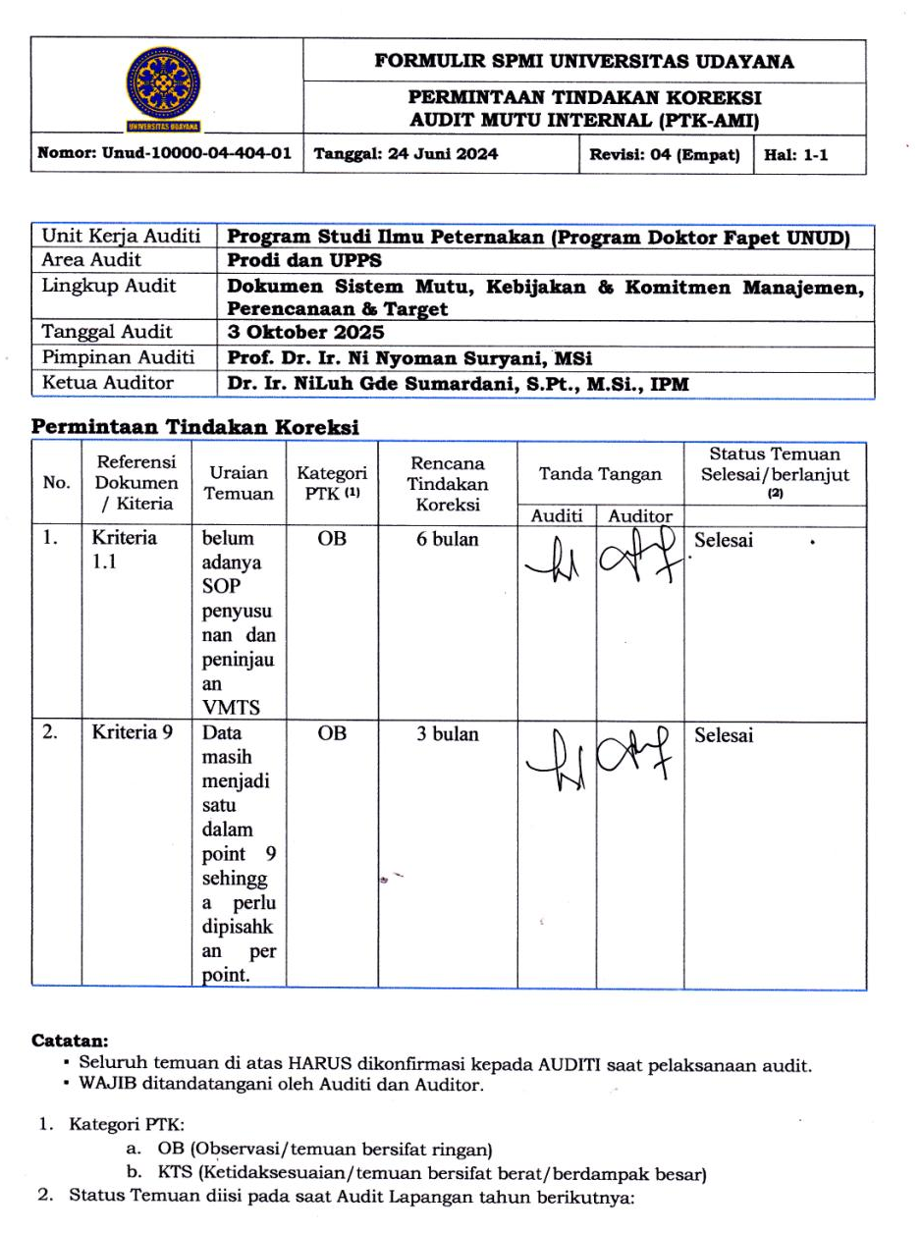
DTA PS. S3 Ilmu Peternakan

Slide 8

Catatan Penting Temuan AMI (DTA) FAPET UNUD 2025:
DTA terjadi akibat ketidaksesuaian bukti dukung yang diupload dg permintaan e-AMI
Bukti dukung tersedia, namun tidak diupload
Kegiatan pemenuhan kriteria sudah dilaksanakan, namun bukti fisik laporan kgiatan tidak/belum dibuat

Slide 9
Hal – Hal penting untuk dilaks. Terkait Temuan AMI 2025:
Peningkatan koordinasi audity dengan auditor/TPPM – UP3M
Memastikan manajemen & pelaks. Tri Dharma & Penunjang Pendidikan berorientasi pada Kriteria AMI
Melengkapi berbagai dokumen yang dibutuhkan secara berkala – berkelanjutan serta dengan melibatkan berbagai stakeholder Internal –eksternal dalam berbagai kegiatan Tri Dharma – serta penunjang lainnya
Menyusun berbagai program kegiatan yang mendukung pencapaian kriteria AMI
Berkoordinasi selalu dengan berbagai pihak (intern – ekstern)dlm pengembangan pembelajaran & penjaminan mutu institusi

Slide 10

DISKUSI - DISKUSI

Slide 11

SUKSEMA
TERIMA KASIH
Om Cantih Cantih Cantih... Om
Wasallam walaikum – Shalom – Namo Buddhayah

